Slide 1


PENERAPAN CNN UNTUK IDENTIFIKASI TUMOR OTAK PADA LANSIA BERDASARKAN CITRA MRI
Presented by: Kelompok 10

Slide 2


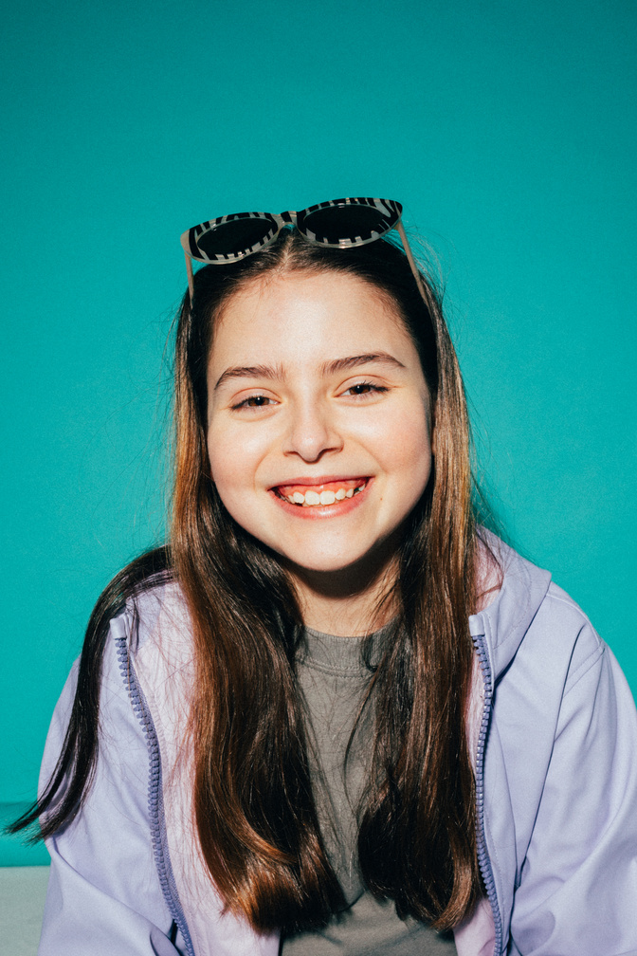
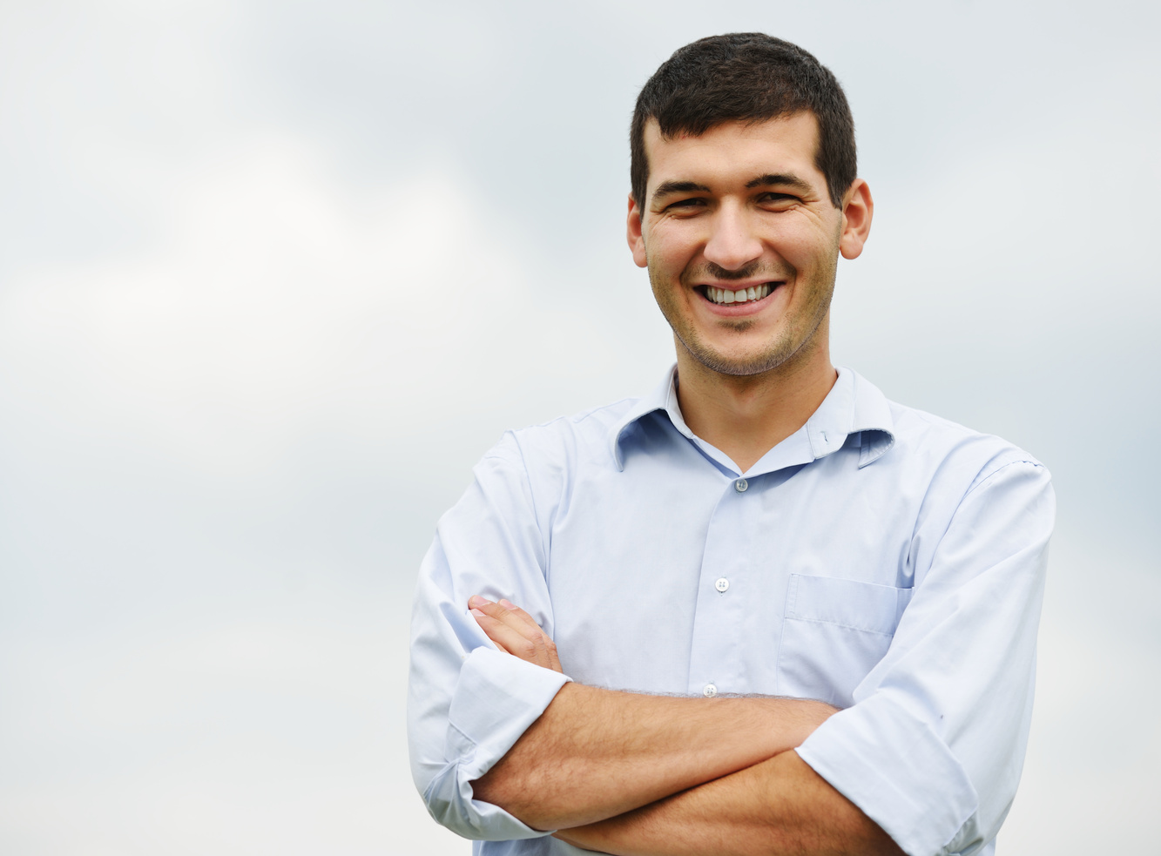
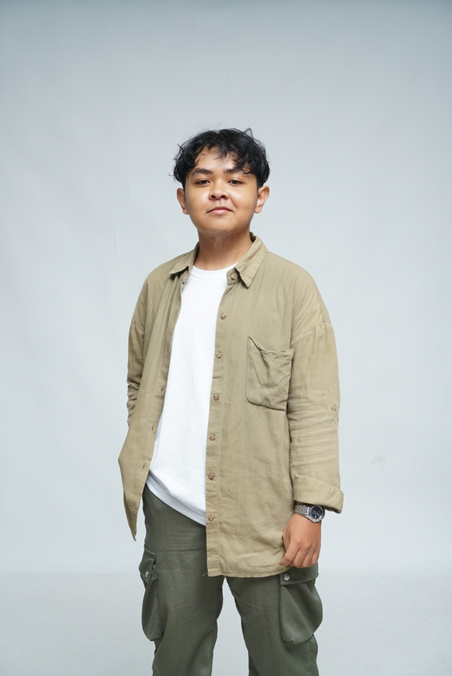

OUR TEAM
PUTU INDAH PUSPITA DEWI
Lalu Zhafran Farras Rahman
RIZKI RAHMAN MAULANA
F1D022020
F1D021050
F1D022093

Slide 3

CONTENTS
1
LATAR BELAKANG
PUSTAKA PENDUKUNG
2
3
DATASET
KONSEP
ATAU TAHAPAN
4
5
EVALUASI TANPA PREPROCESSING

Slide 4

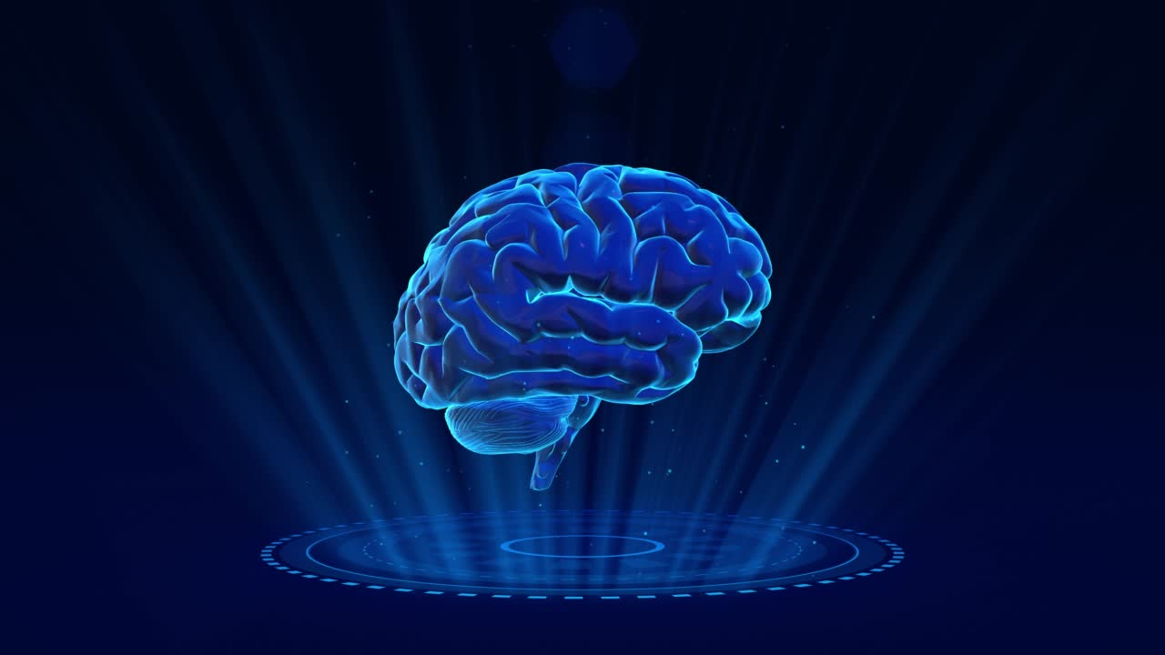

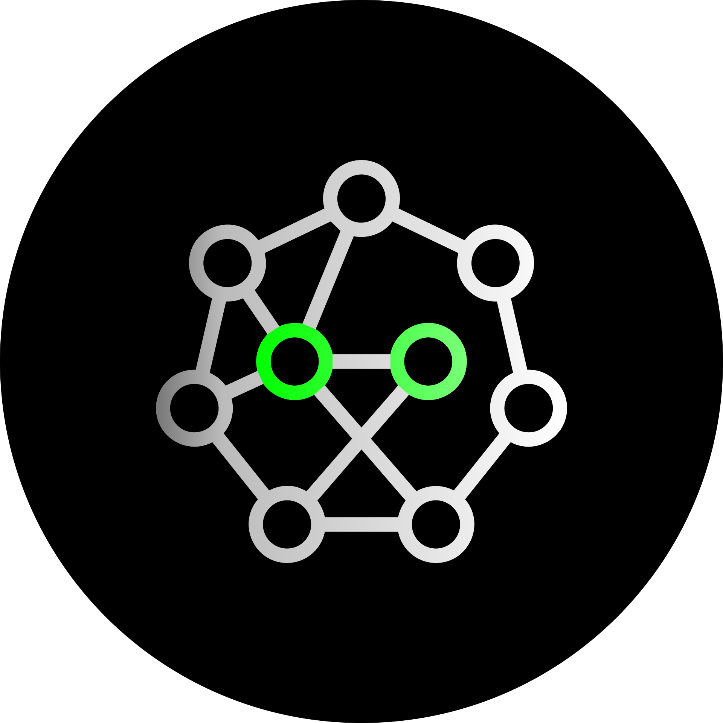

LATAR BELAKANG
Tumor Otak
Tumor otak pada lansia sering terlambat terdeteksi karena gejala yang tidak spesifik dan interpretasi manual citra MRI yang membutuhkan keahlian tinggi. Kondisi ini meningkatkan risiko komplikasi dan kesalahan diagnosis.
CNN
Convolutional Neural Network (CNN), bagian dari Deep Learning, telah terbukti efektif dalam analisis citra, termasuk untuk klasifikasi dan deteksi objek.

Slide 5


PUSTAKA PENDUKUNG
1
Penelitian oleh Digdoyo dkk menunjukkan bahwa AI memiliki potensi tinggi untuk berkontribusi membantu pasien dan para medis mendiagnosa tumor secara cepat dan mudah. Salah satu metode AI dipergunakan dalam penelitian ini adalah CNN dengan arsitektur ResNet-152. Dengan melakukan training dan validasi menghasilkan nilai akurasi masing-masing 99% dan 81%.
2
Pada penelitian Gianzurriell dkk menunjukkan bahwa MRI dapat membantu para dokter mengidentifikasi berbagai jenis tumor otak. Salah satu solusi yang efektif adalah metode deep learning, seperti CNN dengan model VGG16. Proses pada penelitian ini melalui beberapa tahapan pembuatan Image Detection yaitu akuisisi gambar, preprocessing, ekstraksi, klasifikasi, dan identifikasi data gambar. Penelitian ini menggunakan 3 dataset dan hasil dari pengujian ketiga dataset ini mampu mengidentifikasi gambar yang di uji ke dalam sistem dengan persentase keakuratan 99%.

Slide 6

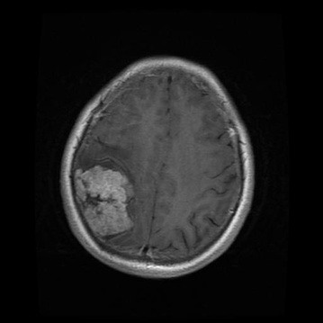
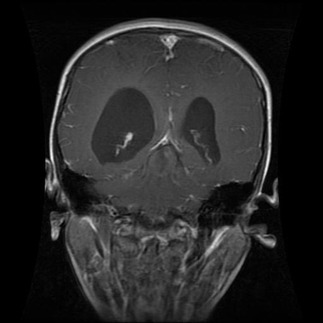
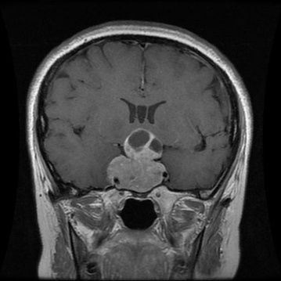
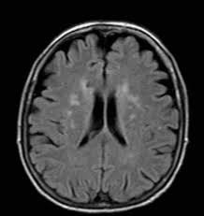
DATASET
Dataset yang digunakan terdiri dari 4 label citra MRI, yaitu:
Meningioma
Glioma
Pituitary
No Tumor

Slide 7


KONSEP
01
Data Preparing
02
Pre Processing
03
Membuat Model CNN
04
Evaluasi Model
05
Visualizing Predictions

Slide 8

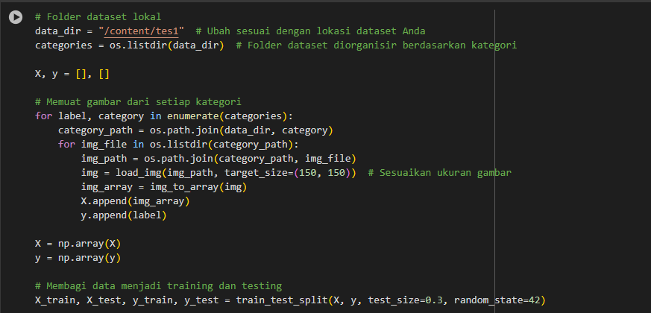
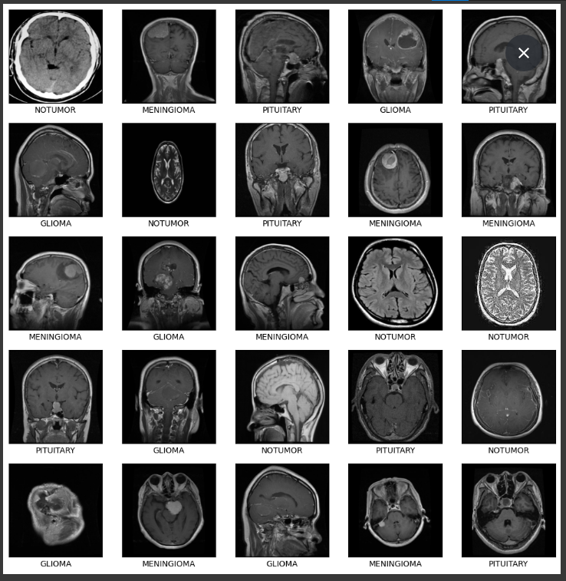
1. PERSIAPAN DATA
Setiap gambar diubah ukurannya menjadi 150x150 piksel, dan dikonversi ke array numerik menggunakan img_to_array().

Slide 9


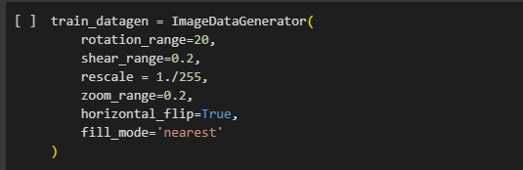
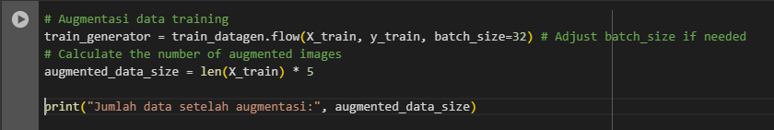
2. PREPROCESSING
AUGMENTASI DATA TRAINNING
Proses augmentasi dilakukan dengan rotasi acak (-20° hingga 20°), geseran acak (0.2), normalisasi pixel (0-1), zoom acak (0.2), pembalikan horizontal, dan pengisian piksel hilang menggunakan nilai tetangga terdekat.
Kemudian melakukan augmentasi data training, menghasilkan batch dengan ukuran 32, dan menghitung jumlah data setelah augmentasi yang berjumlah 19990.

Slide 10

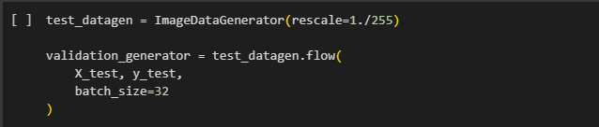
2. PREPROCESSING
AUGMENTASI DATA VALIDASI
Membuat generator data untuk validasi cukup dengan normalisasi pixel (0-1) pada data uji.

Slide 11

PEMBAGIAN DATA
Kemudian, membagi dataset dengan proporsi 70% untuk pelatihan dan 30% untuk pengujian.

Slide 12

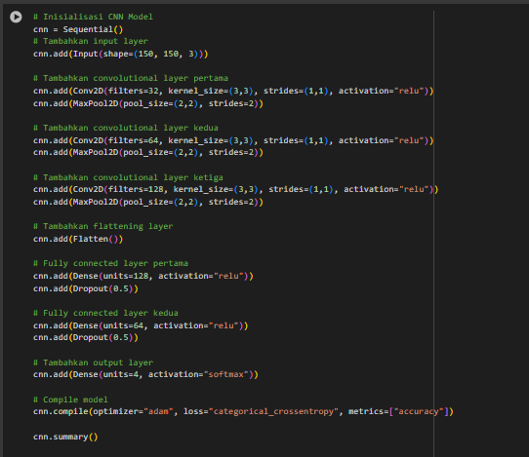
3. MEMBUAT MODEL CNN
Input Layer: Menerima gambar dengan dimensi (150, 150, 3) untuk grayscale.
Convolution & MaxPooling: Tiga layer konvolusi (32, 64, 128 filter) diikuti MaxPooling untuk ekstraksi fitur.
Flatten: Mengubah hasil pooling menjadi vektor 1 dimensi.
Fully Connected: Dua layer dengan 128 dan 64 neuron, menggunakan Dropout untuk mencegah overfitting.
Output: Layer dengan 4 neuron dan softmax untuk klasifikasi.
Compile: Menggunakan optimizer Adam, loss categorical_crossentropy, dan akurasi sebagai metrik.

Slide 13
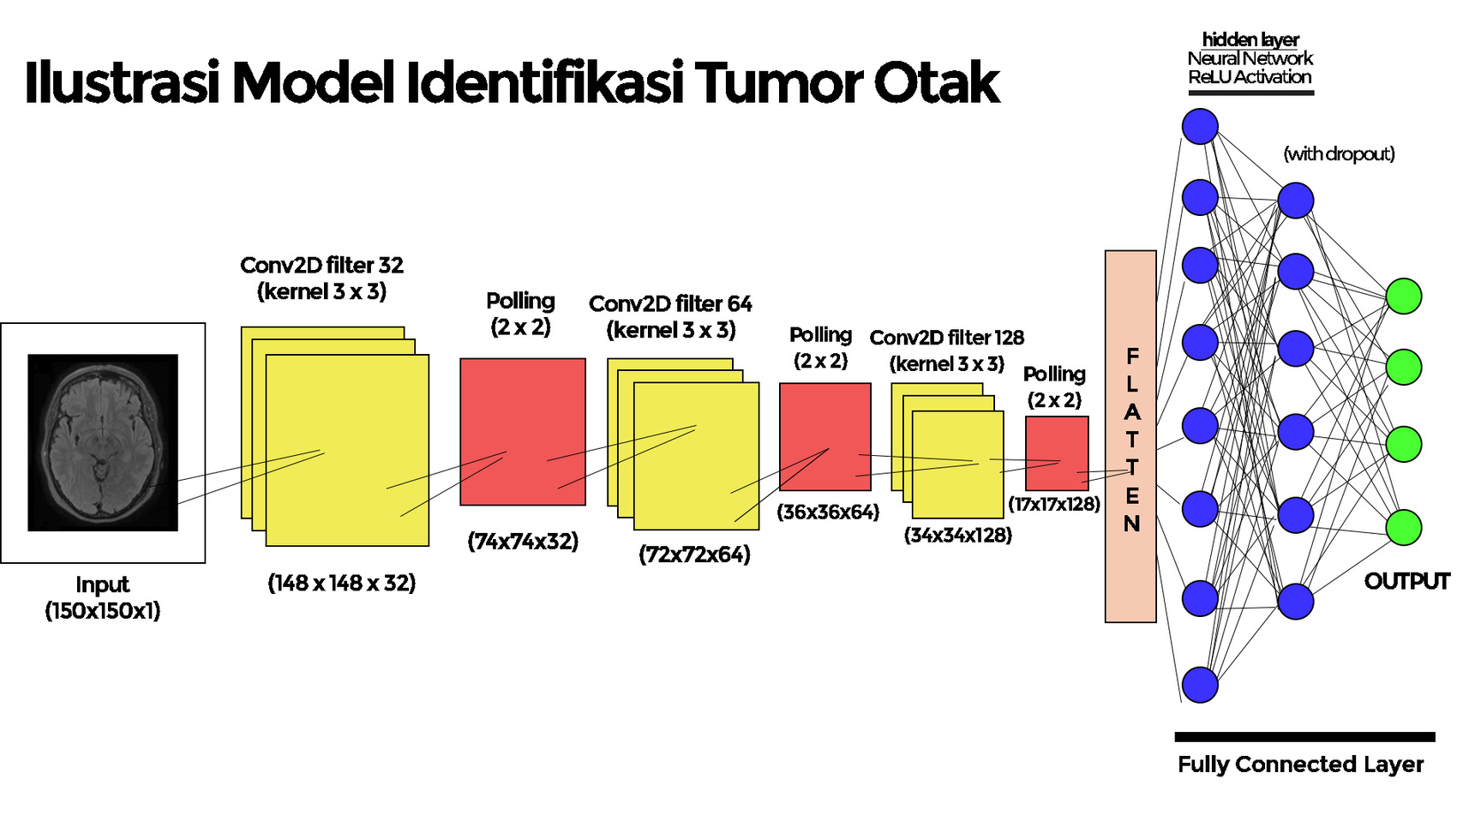
Ilustrasi Model

Slide 14
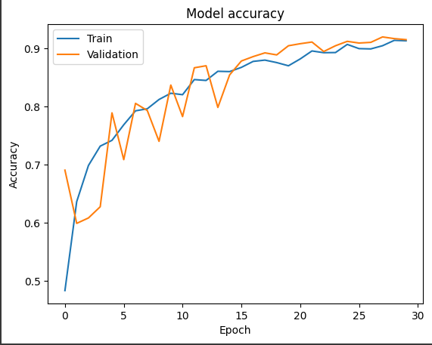
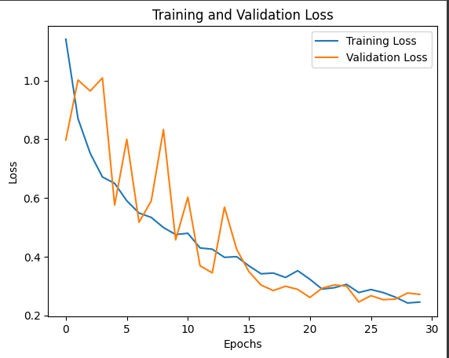
4. EVALUASI MODEL
melatih model CNN selama maksimal 30 epoch menggunakan data training dan validasi

Slide 15
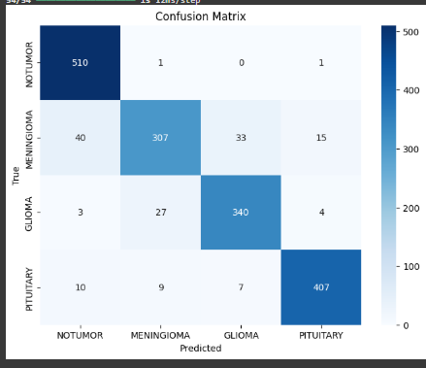
5. VISUALISASI HASIL
Model memiliki kinerja yang sangat baik untuk kelas NOTUMOR dan GLIOMA, cukup baik untuk PITUITARY, namun perlu perbaikan signifikan pada kelas MENINGIOMA karena jumlah kesalahan yang lebih tinggi.

Slide 16
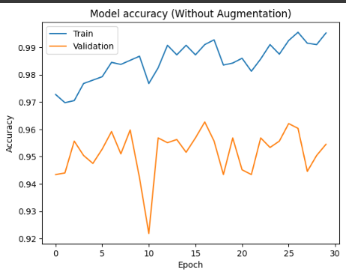
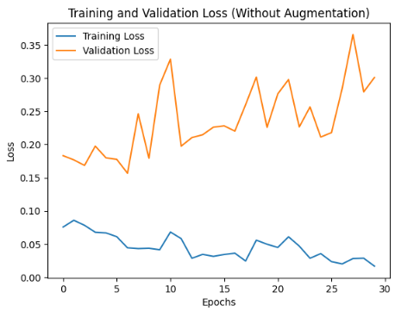
EVALUASI MODEL TANPA AUGMENTASI

Slide 17
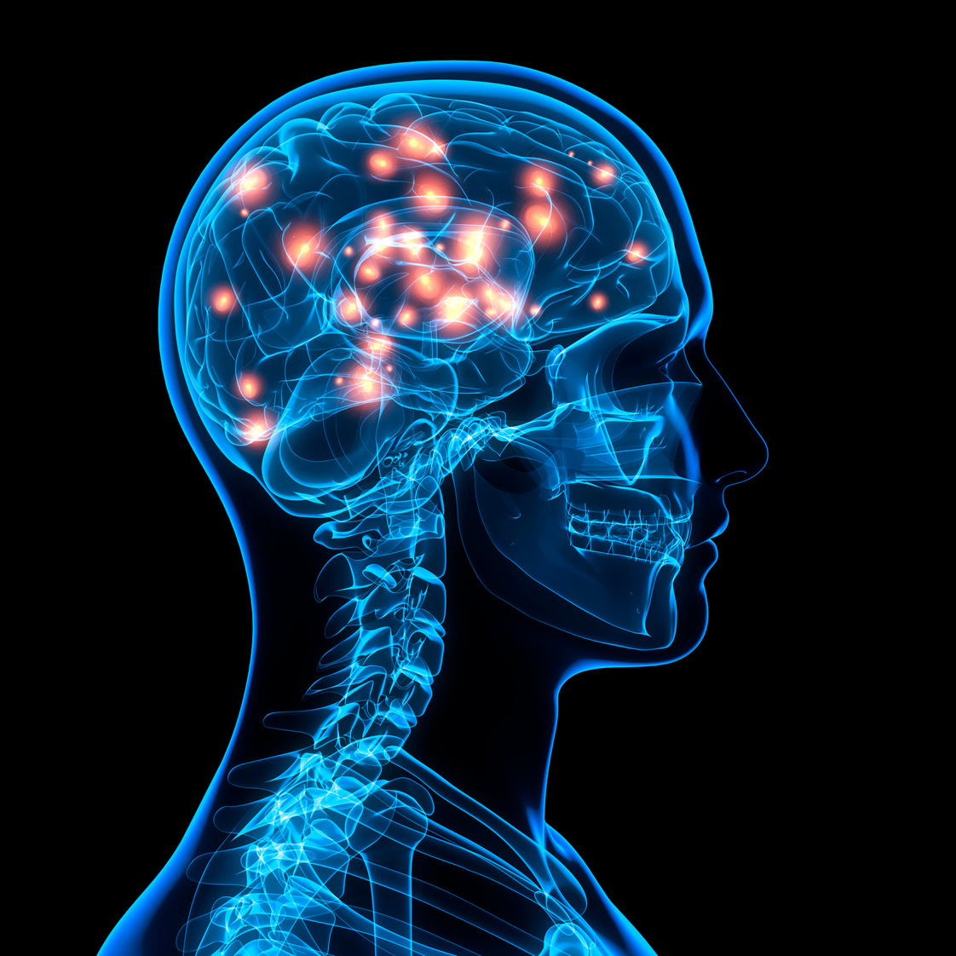
TERIMAKASIH

